Slide 1



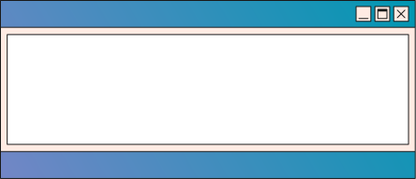
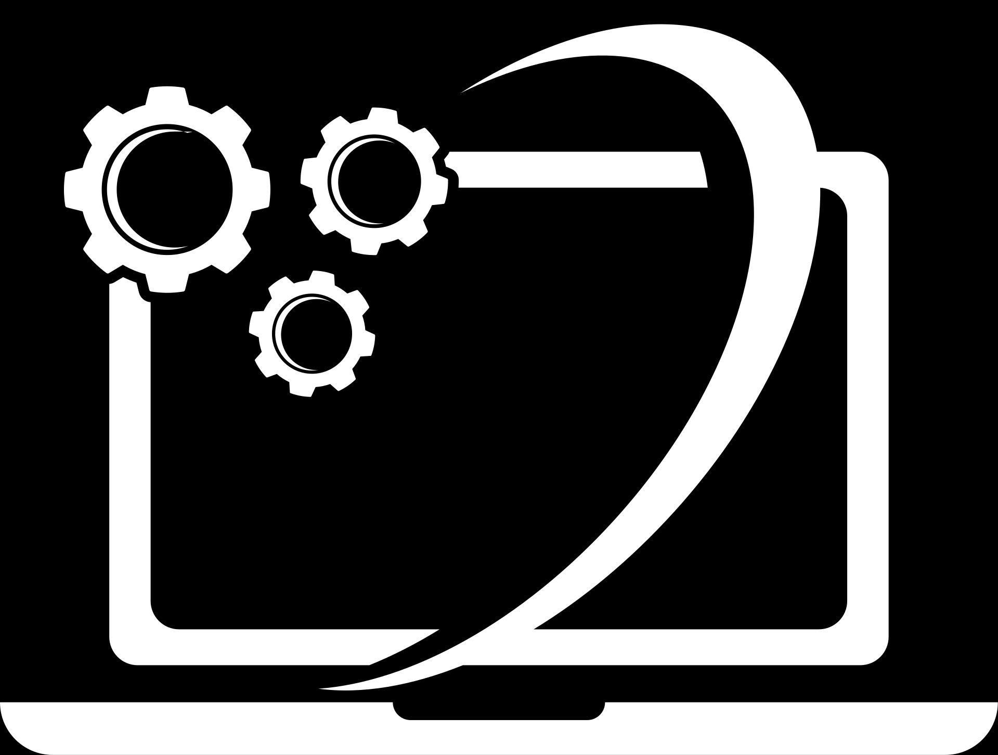


NHÓM 6
DỰ ÁN NHỎ: WEB BÁO TƯỜNG
NHÓM 6
PAGE 1

Slide 2
NHÓM 6
THÀNH VIÊN
Phan Minh Thuận – Bài trình chiếu
Nguyễn Thanh Hải Đăng – Bài trình chiếu
Nguyễn Duy Khương – Thuyết trình
Phạm Triệu Vĩ – HTML, CSS
Nguyễn Nhựt Anh – Nội dung
Nguyễn Toàn Thắng – Nội dung
Lê Thị Thảo Nguyên – Hình ảnh
Nguyễn Phương Thuỳ – Hình ảnh
Huỳnh Thị Cẩm Ghi – Hình ảnh
PAGE 2

Slide 3

NHÓM 6
NỘI DUNG TRANG WEB
  Chủ đề trang web: Tết – Tuổi 18 – Ước mơ và hoài bão
  Nội dung trang web gồm:
    Phần giới thiệu báo tường
    Phong tục ngày tết
    Một số hình ảnh ngày tết
    Góc bình luận và góp ý
PAGE 3

Slide 4


NHÓM 6
KĨ THUẬT ĐÃ ÁP DỤNG
HTML
CSS
  Sử dụng CSS ngoài để định dạng giao diện trang web
  Thiết lập màu nền cho trang bằng background-color, phù hợp chủ đề ngày Tết
  Định dạng font chữ Times New Roman
  Sử dụng CSS cho header và footer với màu đỏ – vàng đặc trưng ngày Tết, căn giữa nội dung bằng text-align
  Dùng class .giua để căn chỉnh riêng phần ghi nguồn hình ảnh
  Sử dụng các bộ chọn lớp, phần tử, định danh
  Chỉnh màu sắc và căn giữa tiêu đề h2 giúp bố cục rõ ràng, dễ theo dõi
  Sử dụng HTML để xây dựng cấu trúc trang web (header, nội dung, footer)
  Dùng các thẻ h, p để trình bày tiêu đề và văn bản
  Liên kết CSS ngoài (External CSS) để định dạng giao diện trang web
  Chèn hình ảnh minh họa nội dung ngày Tết
  Sử dụng siêu liên kết để dẫn nguồn hình ảnh
  Tạo form bình luận (họ tên, email, nội dung)
PAGE 4

Slide 5
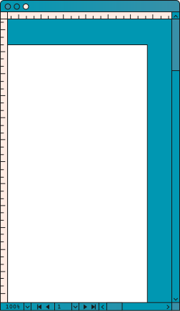

NHÓM 6
MỨC ĐỘ HOÀN THIỆN TRANG WEB
  Trang web hiển thị ổn định, màu sắc dễ nhìn
  Nội dung đúng chủ đề Ngày Tết học sinh lớp 12
  Giao diện đơn giản, dễ sử dụng
  Đáp ứng yêu cầu bài học Tin học lớp 12
–--> Mức độ hoàn thiện khoảng 80%, trang web còn thiếu nhiều nội dung và hình ảnh.
PAGE 5

Slide 6
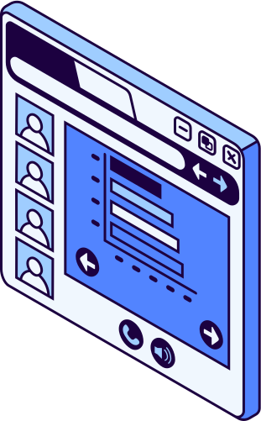
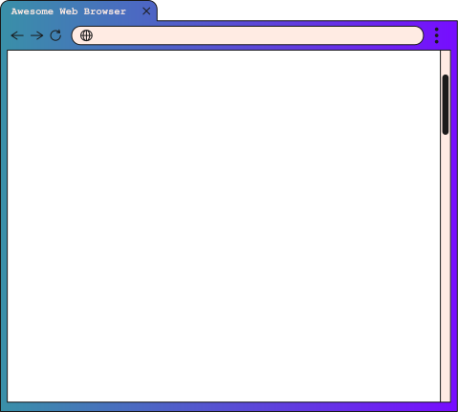

NHÓM 6
NGUỒN THAM KHẢO
Hình ảnh, mã màu: Google
Nội dung: ChatGPT
Code: Tham khảo sách giáo khoa
PAGE 6

Slide 7
NHÓM 6
THANK YOU!
PAGE 7

